Slide 1
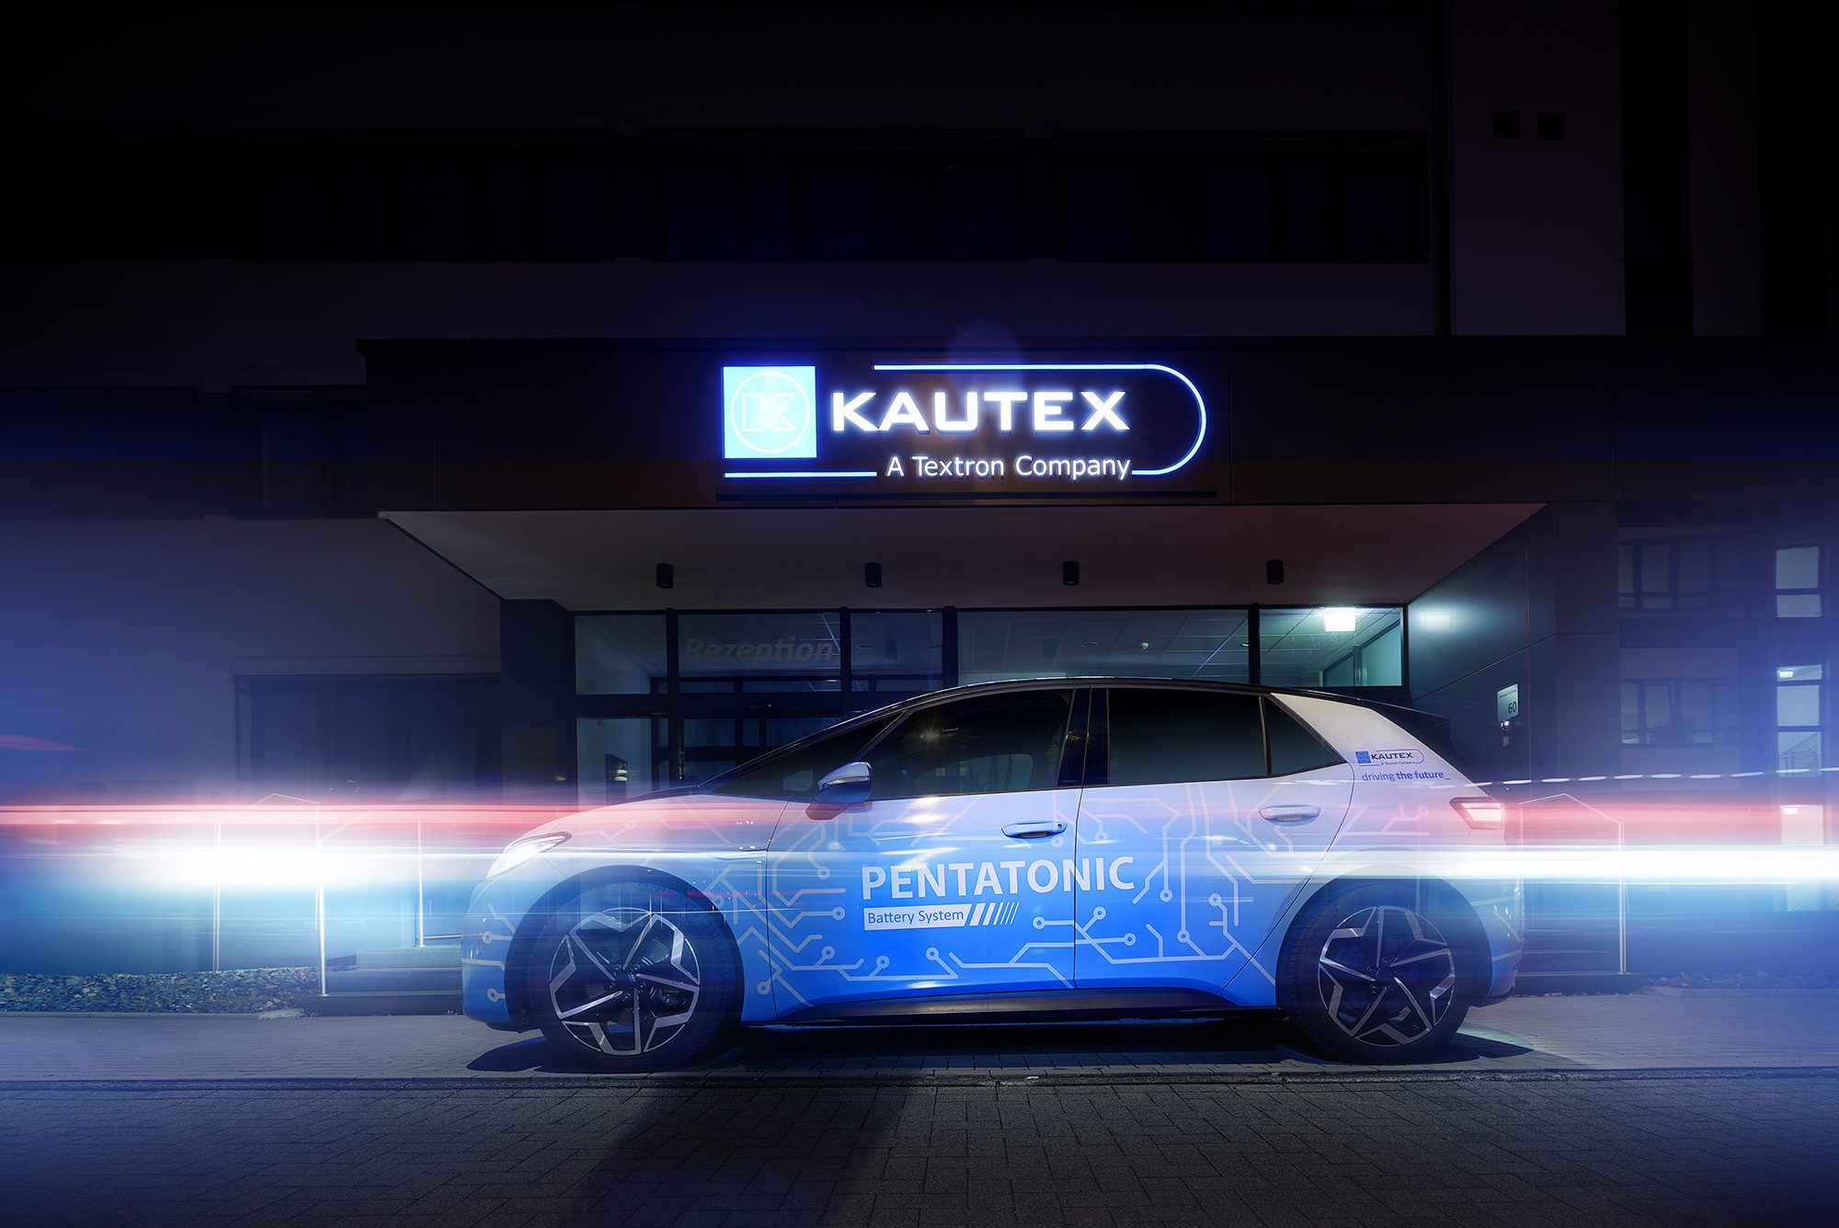

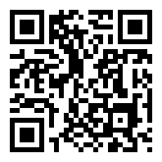
Nabízíme:
stabilní a dlouhodobé zaměstnání
kompletní zaškolení na pozici od zkušených kolegů
13. a 14. mzda, věrnostní bonusy
nadstandardní příspěvek na penzijní připojištění
mladý a přátelský kolektiv
a další benefity
nastartujte svou kariéru jako
Inženýr kvality
pozice je určená pro absolventy VŠ do max. dvou let od ukončení studia_
KAUTEX TEXTRON BOHEMIA, spol. s r. o.
Více informací na kautex.jobs.cz
KONTAKT: hrbohemia@kautex.com
Tel: 727 967 802

Slide 2
Absolvovali jste v posledním roce úspěšně studium na vysoké škole? Přidejte se k našemu týmu a získejte cenné zkušenosti v našem rotačním programu. V Kautexu klademe speciální důraz na rozvoj a růst všech našich zaměstnanců a nebojíme se dát příležitost kandidátům bez zkušeností! TRAINEE program je ideálním způsobem, jak získat informace z různých oddělení společnosti a po jeho dokončení nastoupit na pozici vedoucího nebo specialisty.
Není nic jednoduššího než nám zaslat svůj životopis nebo kontaktovat personalistku na uvedeném telefonním čísle nebo e-mailu a domluvit se na osobním setkání, na kterém Vám sdělíme všechny potřebné informace o nabídce zaměstnání.
Těšíme se na Vás!
https://kautex.jobs.cz

